Slide 1
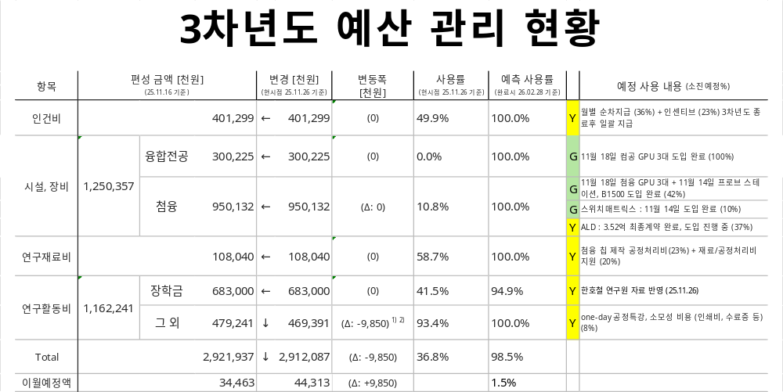
STOB 리그 경진대회 수상자 해외연수 대상자가 없는 관계로 1천만원 예산 확보 (Δ: -10,000 천원)
유니위크 분담금 지불 완료 등 현 시점 소진율 반영 (86.8% -> 93.4%)
- 예정 사용 내용 업데이트
* 그외 10만원 가량 예산 구체화 진행 (A4용지 추가 구매 등) (Δ:+100 천원)
총 사업비 : 2,956,400 천원

Slide 2
3차년도 예산 소진 내역 및 향후 집행계획

